Slide 1

프로젝트 소개
나만의 클래스를 만들어보자
개발 환경
DB 설계
컨트롤러 설계
프론트 구현
주요 코드
나만의 특색이 담긴 공방을 개설하고,
다른 사람이 만든 클래스를 들을 수 있다.
후기
github
https://github.com/valorjj/gongbang-jj.git
notion
https://cedar-echinacea-afc.notion.site/GONGBANG-6af052ece8454a40b679e37e59586796

Slide 2



프로젝트 소개
나만의 클래스를 만들어보자
개발 환경
타겟 : 모든 일반인
DB 설계
컨트롤러 설계
프론트 구현
프로젝트 메인 컬러
주요 코드
후기
#ff9a9a
#374b73
#fff1ed

Slide 3
프로젝트 소개
나만의 클래스를 만들어보자
개발 환경
DB 설계
주요 기능
컨트롤러 설계
프론트 구현
클래스 등록, 수정 삭제 (CRUD)
주요 코드
검색과 연동해서 지도 출력
후기
Javascript 이용한 캘린더 출력 및 DB 연동
관리자 페이지 : 등록 현황 및 차트
문의 쪽지

Slide 4







프로젝트 소개
개발 환경
DB 설계
Backend
컨트롤러 설계
프론트 구현
주요 코드
frontend
후기
db
server

Slide 5
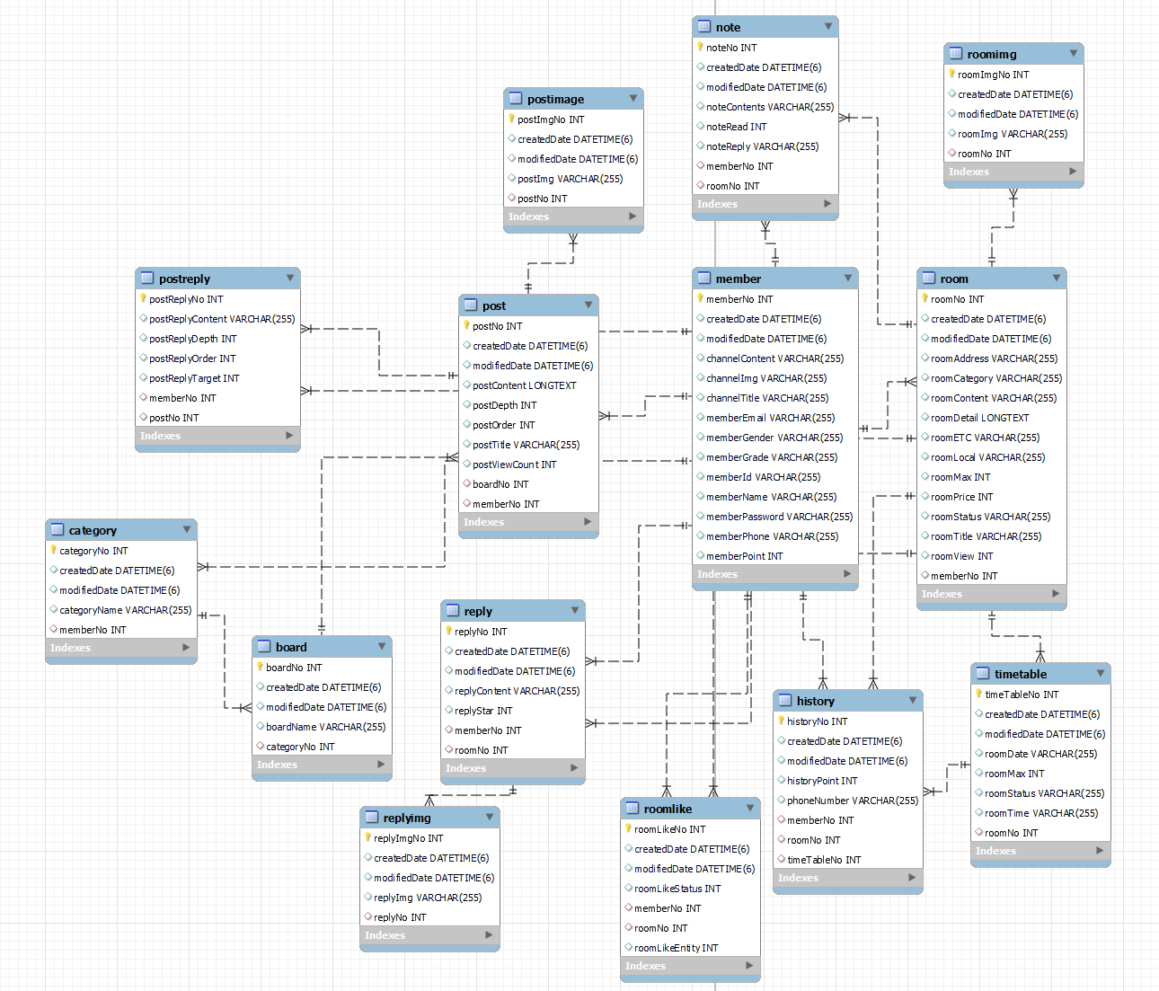
프로젝트 소개
개발 환경
DB 설계
컨트롤러 설계
프론트 구현
주요 코드
후기

Slide 6
프로젝트 소개
개발 환경
DB 설계
사용자
컨트롤러 설계
프론트 구현
클래스 등록
클래스 상세 페이지
클래스 신청
주요 코드
관리자 승인 대기
캘린더에 등록된 클래스 출력
예약 가능한 날짜에 예약 신청
후기
날짜, 시간 선택
좋아요, 문의 쪽지 남기기
별점 후기 남기기
결제
예약 내역
Iamport 이용한 결제
캘린더 DB 연동

Slide 7
프로젝트 소개
개발 환경
DB 설계
관리자
컨트롤러 설계
프론트 구현
등록 현황
통계
amchart api 이용
주요 코드
날짜, 카테고리 기준 검색
연도 – 일일 등록 회원 수 line chart
후기
월 별로 개설된 클래스 개수
일 기준 카테고리 별 수강 신청 인원 수

Slide 8
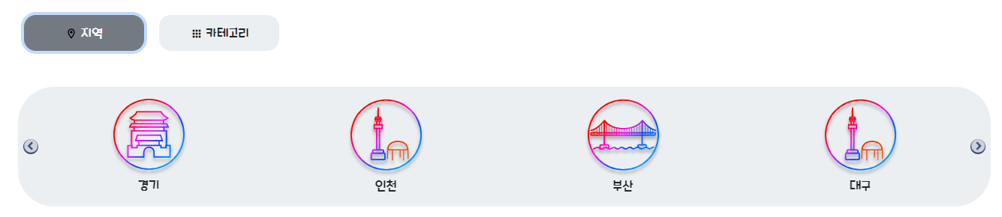
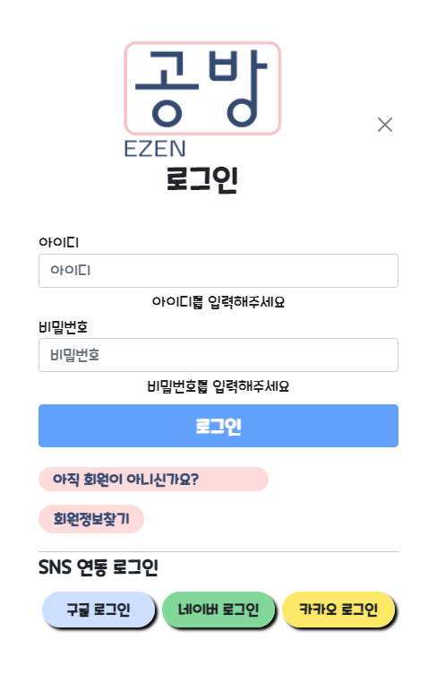
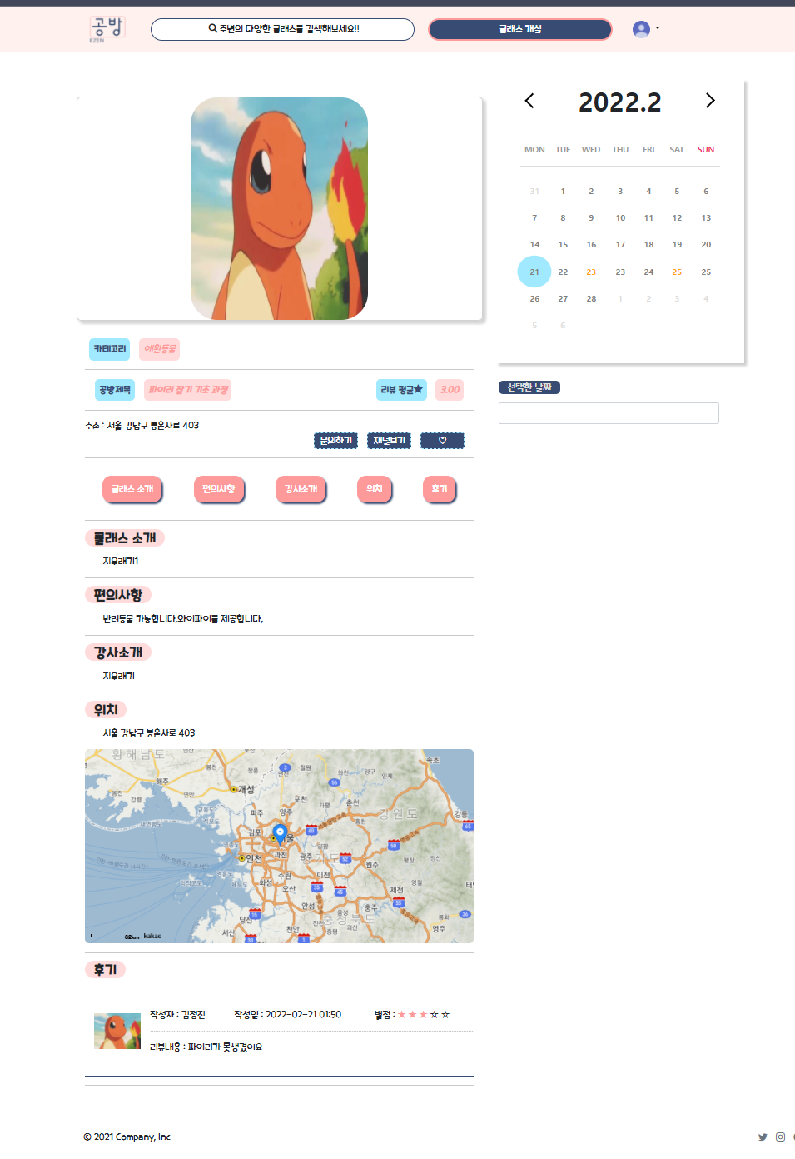
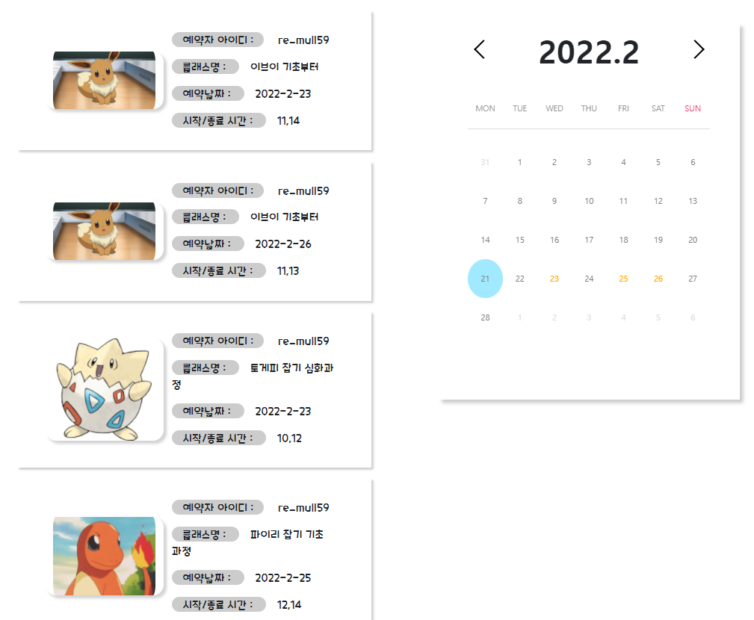
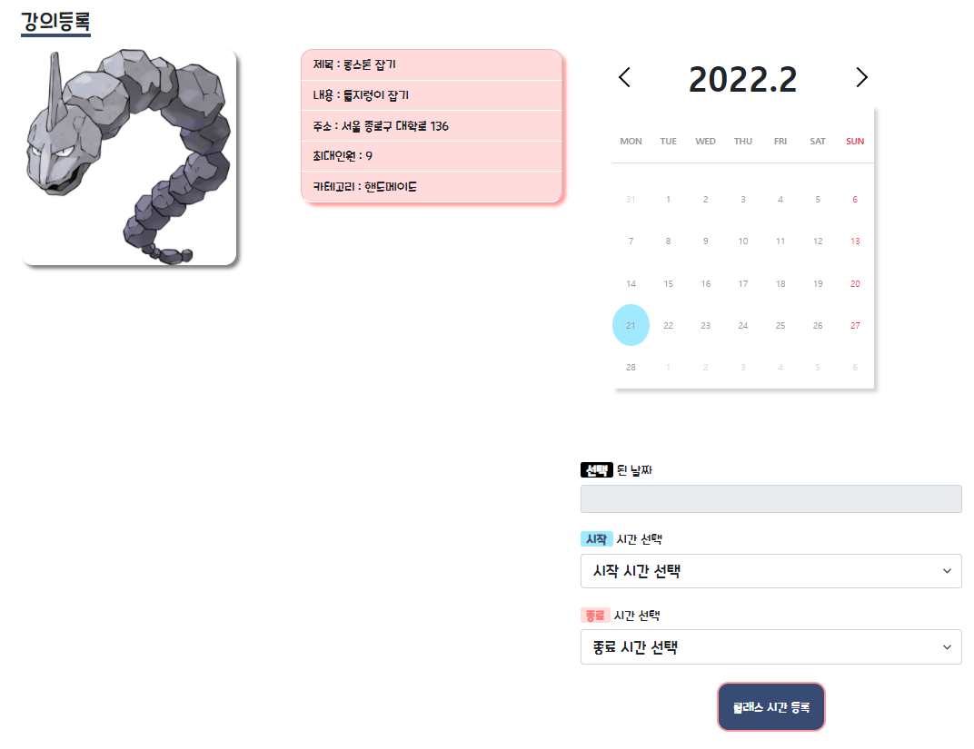
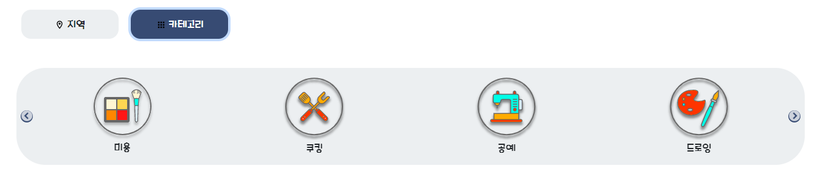
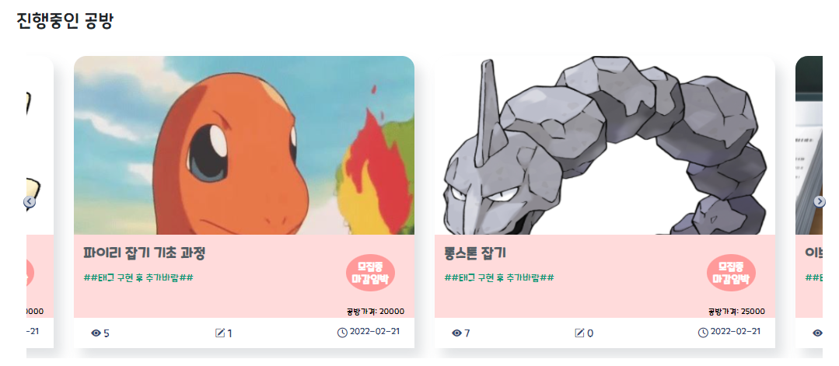
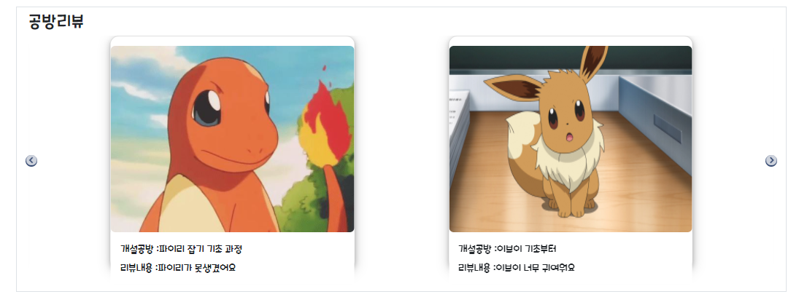
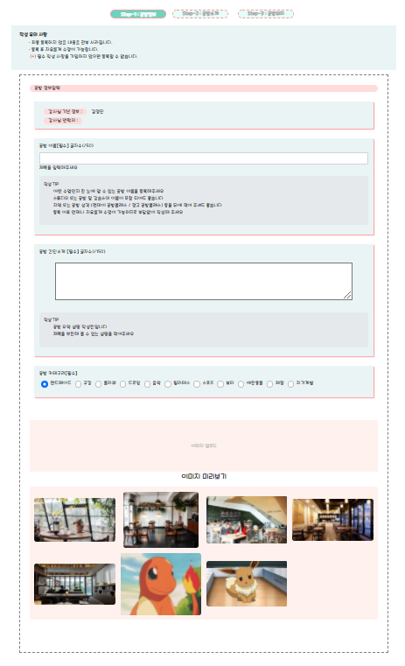
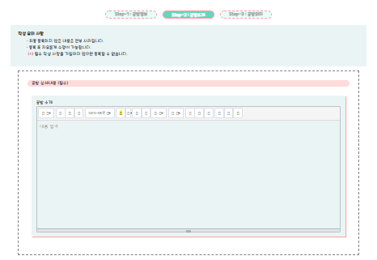
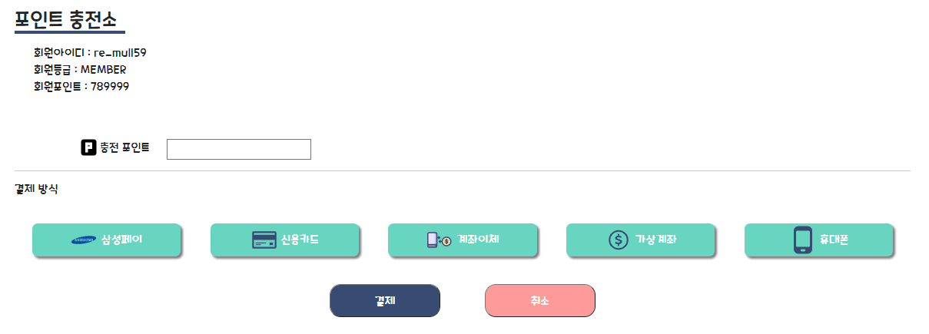
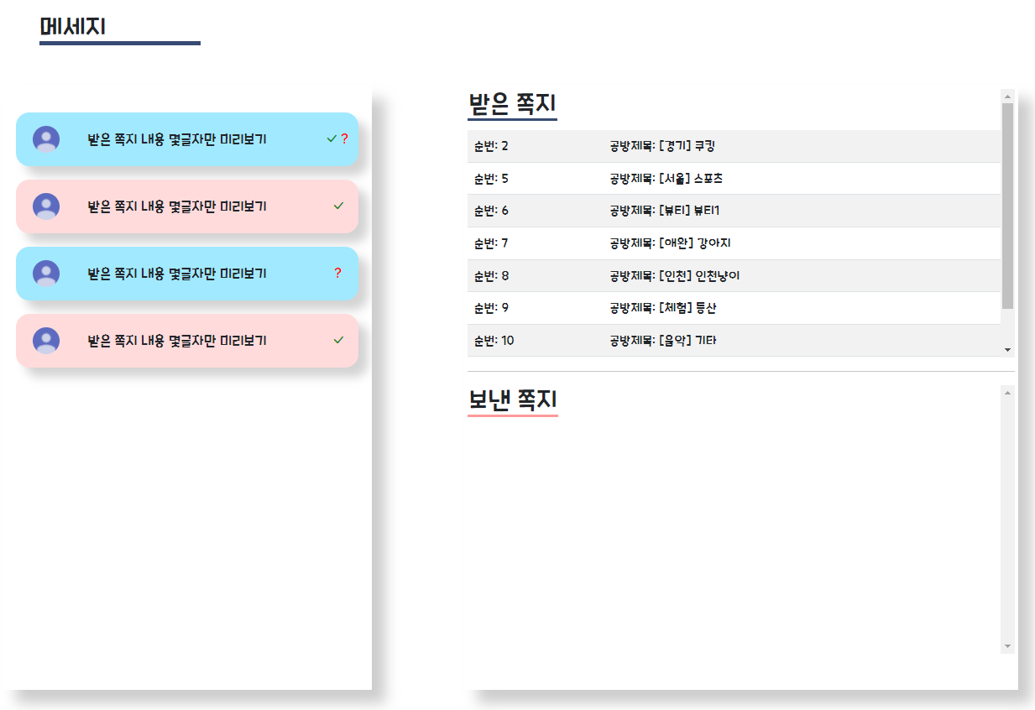
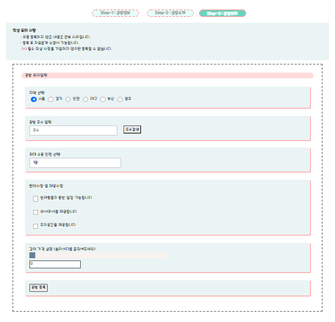
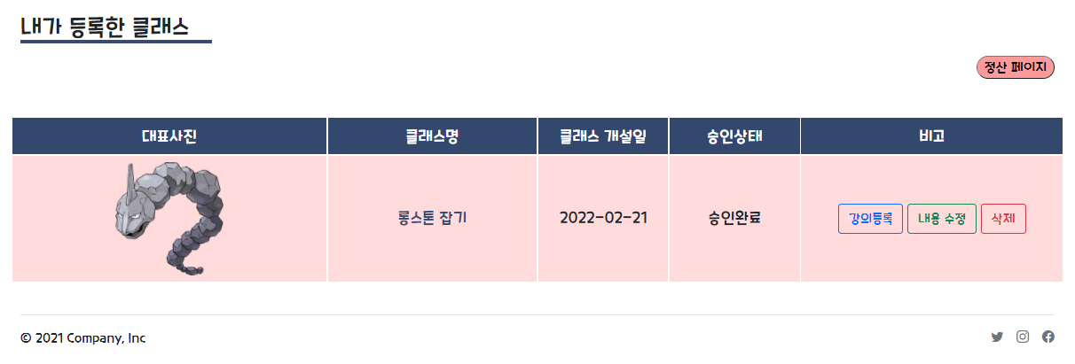
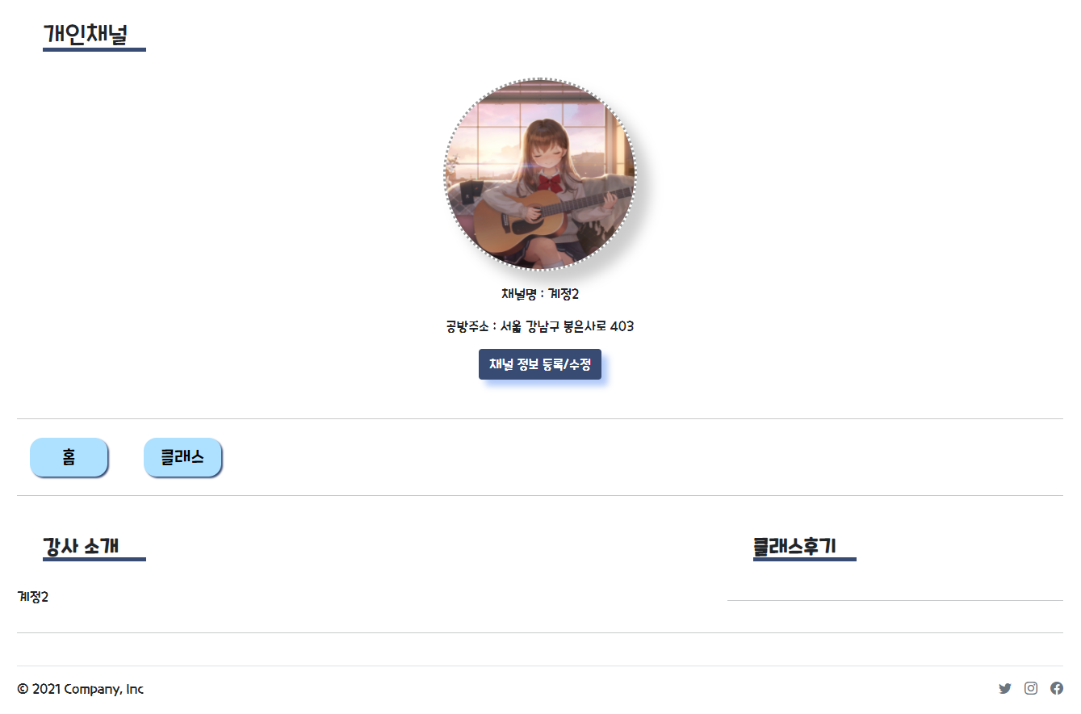
프로젝트 소개
메인
로그인모달
상세페이지
예약내역
날짜, 시간 등록 후 개설
개발 환경
DB 설계
컨트롤러 설계
프론트 구현
주요 코드
후기
포인트 충전
문의 쪽지
클래스 등록
내가 등록한 클래스 내역
개인 채널

Slide 9
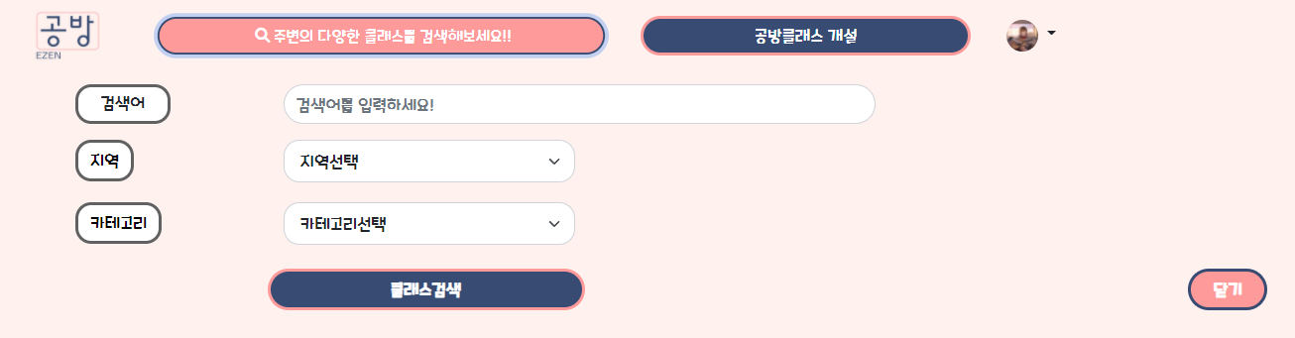
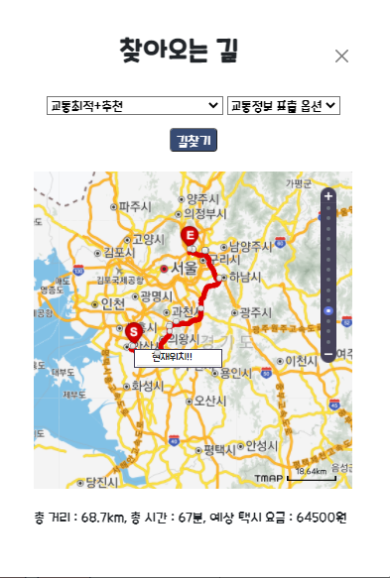
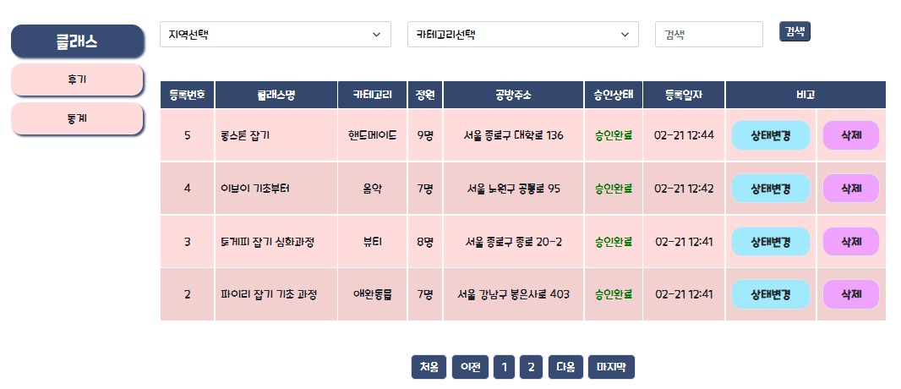
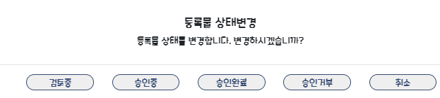
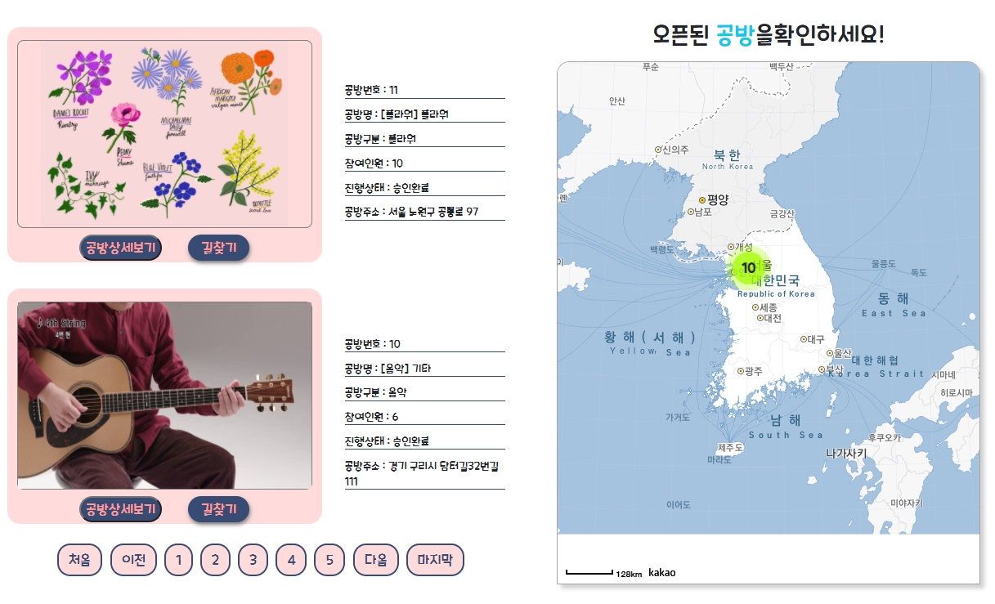
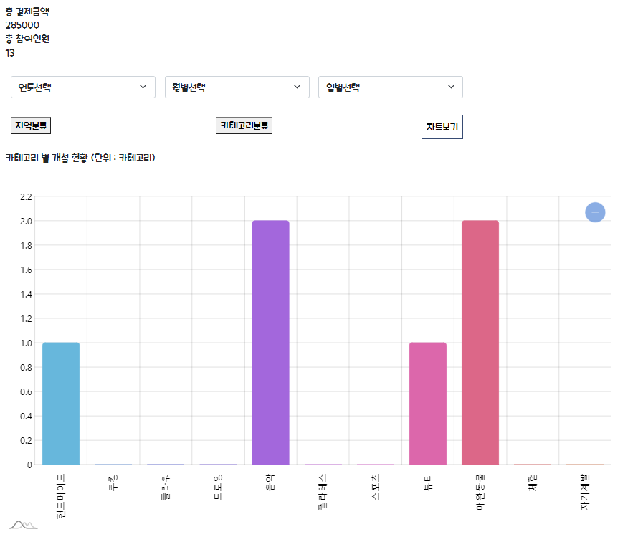
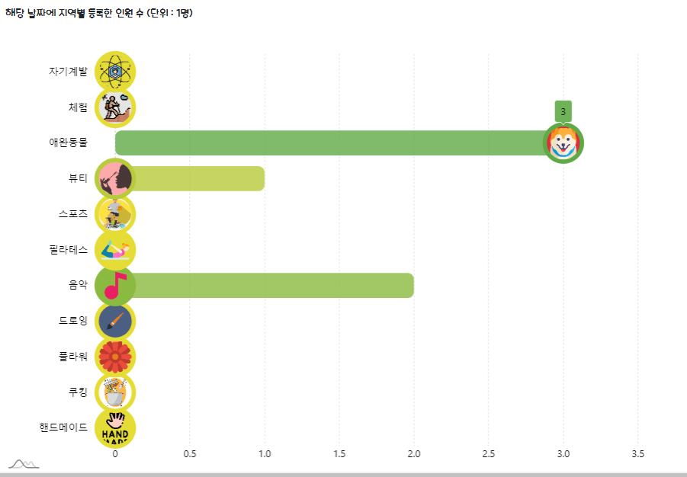
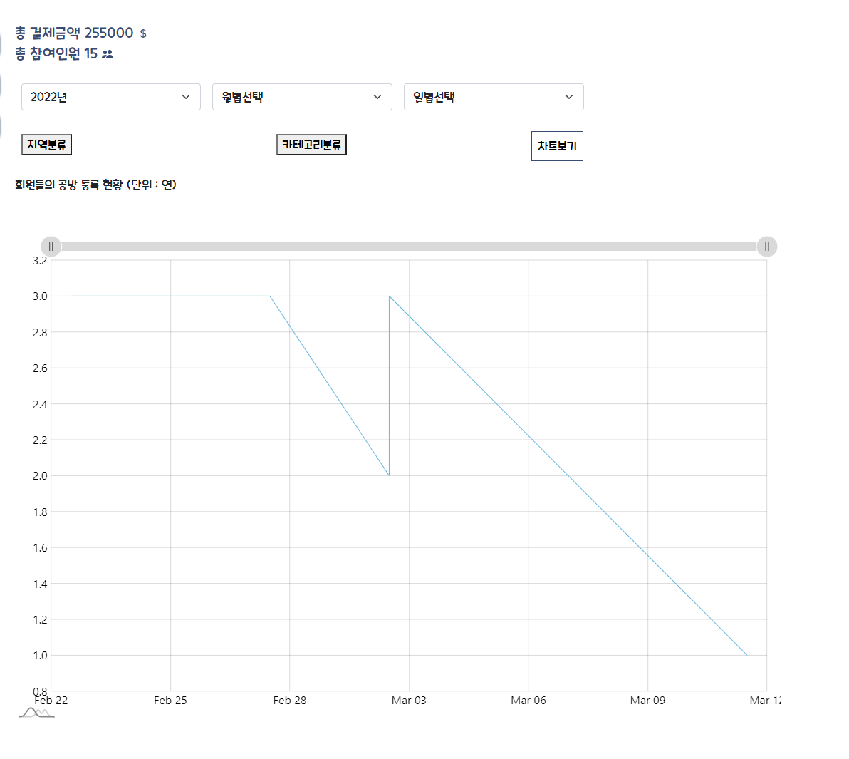
프로젝트 소개
검색 (헤더)
최단경로모달
관리자 개설 내역
개발 환경
DB 설계
컨트롤러 설계
프론트 구현
검색
차트
주요 코드
후기

Slide 10
시연 영상
https://youtu.be/99xE80Gi0mU

Slide 11
프로젝트 소개
CRUD
클래스 등록
이름, 내용, 상세 내용(summernote), 이미지 파일(Multipart), 주소(kakao map), 가격
개발 환경
클래스 수정
이름, 내용, 상세 내용(summernote), 이미지 파일(Multipart), 주소(kakao map), 가격
DB 설계
클래스 검색
지역, 카테고리, 검색어 존재 여부에 따른 Query 문
주소 정보 JSON 파싱 후 kakao map 에 전달 후 마커를 지도에 출력
컨트롤러 설계
클래스 보기
특정 클래스와 맵핑된 Entity 호출
개설된 클래스 정보 Entity
프론트 구현
날짜, 시간 선택해서 개설한 클래스 Entity
주요 코드
클래스를 개설한 회원 Entity
예약 내역 Entity
후기
캘린더
캘린더 출력
javascript 이용한 캘린더 화면 출력
DB 연동
Entity → JSON parsing 후 javascript 로 전달
클래스
사용자
특정 클래스에 맵핑 되어있는 개설된 정보 전달
특정 회원에 맵핑 되어있는 정보 전달

Slide 12
프로젝트 소개
힘들었던 점
네이밍 컨벤션 준수 X
개발 환경
중복 선언된 코드
DB 설계
4명이 각자 다른 코드를 짜고, 매일 브랜치를 합치는 과정
초기 MVC 설계를 지키지 않은 코드
컨트롤러 설계
javascript → java
java → javascript
사이의 데이터 전달
프론트 구현
웹 사이트 제작에 필요한 프론트 지식 → 각 Element 에 이벤트 핸들러, 콜백 함수 부여
0부터 시작해서 쌓아올리는 과정
주요 코드
좋았던 점
후기
막히는 부분을 팀원들과의 소통, 상호 피드백을 통해서 빠르게 해결
데이터를 프론트로 전달한 뒤 제어하는 다양한 방법을 익힘
여러가지 API 를 사용해 봤음
Notion, github 를 통한 일정 관리 및 자원 분배 과정 전반을 팀장 역할로 맡아서 진행했음

